Slide 1
Система заданий по формированию читательской и математической грамотности на уроках и во внеурочной деятельности в начальной школе

Slide 2
Функциональная грамотность – уровень образованности, дающий возможность, на основе практико-ориентированных знаний решать стандартные жизненные задачи в различных сферах деятельности.
Основы функциональной грамотности начинают закладывать в начальной школе.

Slide 3
Читательская грамотность – способность человека понимать и использовать тексты, размышлять о них и заниматься чтением для того, чтобы достигать своих целей, расширять свои знания и возможности, участвовать в социальной жизни.

Slide 4
Читательская грамотность
поиск информации и понимание прочитанного;
интеграция и интерпретация информации
оценка информации

Slide 5
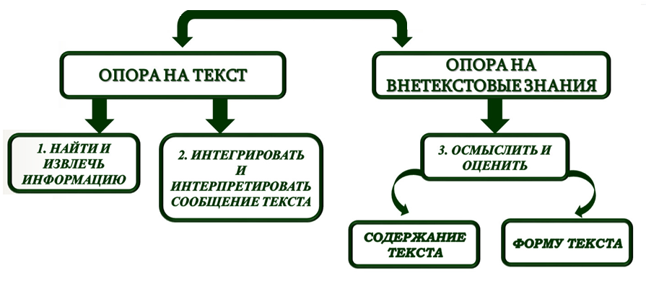
Читательская грамотность

Slide 6
Математическая грамотность –
это способность человека мыслить математически, формулировать, применять и интерпретировать математику для решения задач в разнообразных практических контекстах.

Slide 7
Функциональная математическая грамотность включает в себя математические компетентности, которые можно формировать через специально разработанную систему задач

Slide 9
2x2=5?
10
20
30
40
ЧДТ
10
20
30
40
Вокруг света
10
20
30
40
ЗРЯ
10
20
30
40
Интеллектуальные витаминки
10
20
30
40

Slide 10
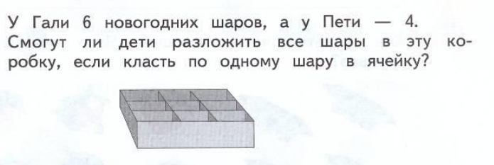
2x2=5?
10
Нет, тк шаров 10, а ячеек 9.

Slide 11
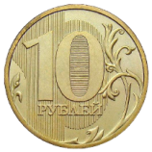
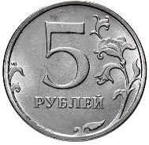
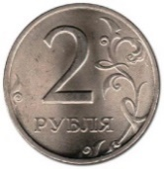
2x2=5?
20
Катя решила пообедать в столовой. Заказала борщ, картофельное пюре, котлету, компот и белый хлеб. Хватит ли у неё денег?
Блюда | Стоимость (руб.)
Суп гороховый | 20
Борщ | 24
Котлета | 36
Гречка | 25
Картофельное пюре | 18
Капуста тушеная | 27
Блины с творогом | 30
Блины с мясом | 35
Компот | 12
Чай | 10
Напиток из смородины | 14
Хлеб белый | 5
Хлеб чёрный | 4
Блюда | Стоимость (руб.)
Суп гороховый | 20
Борщ | 24
Котлета | 36
Гречка | 25
Картофельное пюре | 18
Капуста тушеная | 27
Блины с творогом | 30
Блины с мясом | 35
Компот | 12
Чай | 10
Напиток из смородины | 14
Хлеб белый | 5
Хлеб чёрный | 4
Да, хватит.
Стоимость обеда: 24+36+18+12+5=95 (руб)
У Кати: 10+10+10+10+50+5+2=97 (руб)

Slide 12
2x2=5?
30
Терминологическая викторина
Линия, которую невозможно свернуть
Прямая, у которой есть начало и конца
Единица измерения длины, равная 100 см
Прямоугольник, у которого все стороны равны
В треугольнике их 3
Инструмент школьника для измерения длины.
Результат сложения
(прямая)
(отрезок)
(1 метр)
(квадрат)
(углов, сторон)
(линейка)
(сумма)

Slide 13
2x2=5?
40
А) Сколько заплатит за билеты семья из пяти человек, если маме 45 лет, папе 47 лет, бабушке 68 лет, сын учится на первом курсе университета, а дочь посещает детский сад?
Б) Сколько будет стоить посещение музея для нашего класса (30 учеников) вместе с учителем?
Ответ: А) билеты для детей - 100 руб
билет для учителя – 250 руб
250 + 100 * 30 = 3250 (руб)
Б) билеты для мамы и папы - 250 руб.
билеты для бабушки и сына – 200 руб.
билет для дочери – бесплатно
250 * 2 + 200 * 2 = 900 (руб)

Slide 14
ЧДТ
10
Найди и прочитай 6 слов, начинающихся с буквы А
АПТЕКАНАНАСТРАКРОБАТЛАСФАЛЬТ
Ответ:
АПТЕКА
АНАНАС
АСТРА
АКРОБАТ
АТЛАС
АСФАЛЬТ

Slide 15
ЧДТ
20
Виктор Капитонов был первым русским велосипедистом, сумевшим победить в Олимпийских играх.
Найди среди вопросов «неправильный». «Неправильный» вопрос – это тот, на который нет ответа в тексте.
В каких соревнованиях победил Виктор Капитонов?
Когда Виктор Капитонов победил на Олимпиаде?

Slide 16
ЧДТ
30
Ответьте на вопросы, используя текст билета.
1.Какой адрес у театра?
2.Сколько стоит билет на спектакль?
3.Назовите дату спектакля.
4.Назовите время начала спектакля.
5.Название спектакля.
6.В каком случае можно обменять билет на спектакль?
(просп. Ленина, д.30)
(цена – 400 руб.)
(19.12.2023 г.)
(19.00)
(«Снежная королева»)
(Только в случае
отмены мероприятия)

Slide 17
ЧДТ
40
Задай любой вопрос к тексту, который бы начинался со слова:
КАКИЕ
КАК
ПОЧЕМУ

Slide 18
ВОКРУГ СВЕТА
10
Прочитай и узнай животное по описанию.
– У меня вытянутая форма головы, крупные глаза, широкие ноздри и большие, заострённые, подвижные уши. Ноги у меня высокие, стройные, поэтому я быстро бегаю. Хвост состоит из длинных волос. Обладаю длинной гривой. Догадался, кто же я?

Slide 19
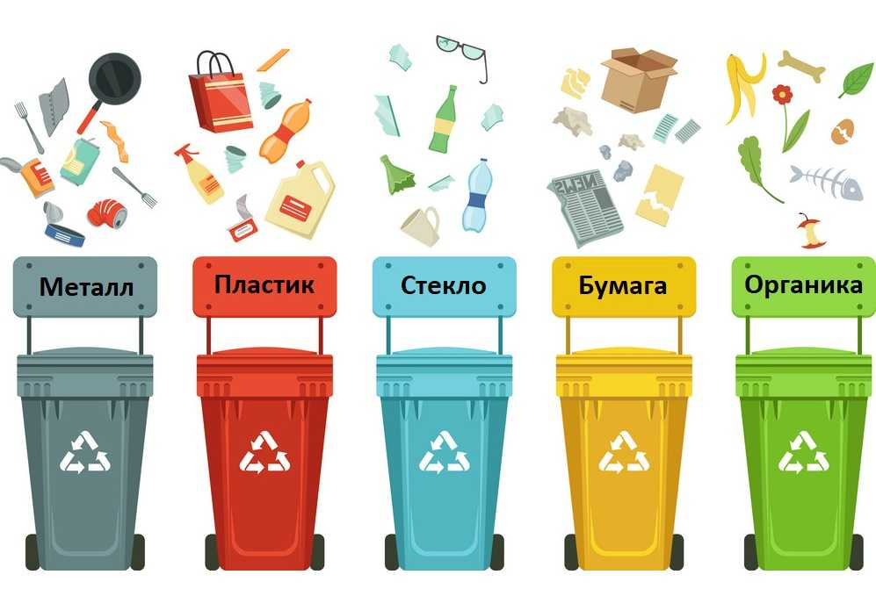
ВОКРУГ СВЕТА
20
Выбери, как ты рассортируешь мусор по бакам 1, 2, 3, 4, 5.
Мусор:
1 - исписанный блокнот
2 - колпачок ручки
3 - банка из- под сока
4 - пакет «Пятерочка»
5- кожура апельсинов
6 - консервная банка
7 - коробка из- под обуви
8 – просроченный йогурт
9 - железная крышка
Впиши номера отходов в соответствующий бак.
1 2. 3. 4. 5.
Бак 1. - 6, 9
Бак 2. - 2, 4
Бак 3. - 3
Бак 4. - 1, 7
Бак 5. - 5, 8

Slide 20
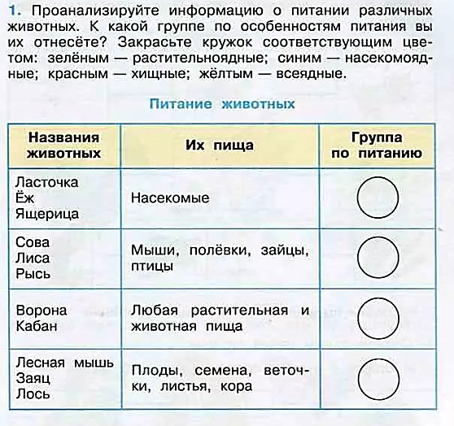
ВОКРУГ СВЕТА
30
Меркурий
Земля

Slide 21
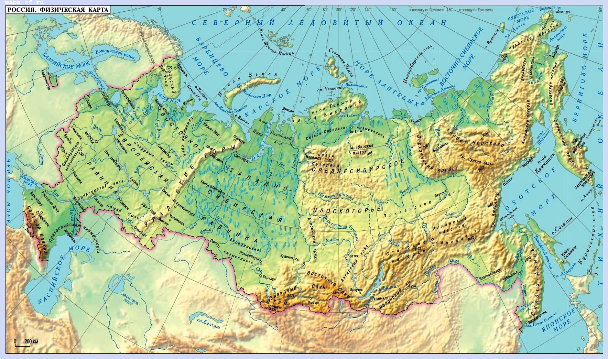
ВОКРУГ СВЕТА
40
Найди на физической карте России Уральские горы. Допиши предложение:
Восточно-Европейская
С запада от Уральских гор лежит ____________________________ равнина,
к востоку от Уральских гор лежит _________________________ равнина.
Самые высокие горы России _______________________________ .
Западно-Сибирская
Кавказские

Slide 22
ЗРЯ
10
Найди в тексте и выпиши слово, в котором:
а) два слога;
б) все согласные звуки звонкие;
в) второй гласный звук ударный.
Как весело зимой! Дети играют в снежки, снежки, лепят снеговика, катаются на санках. А как интересно строить ледяную горку!
ЗИ МОЙ

Slide 23
ЗРЯ
20
Вставь подходящие по смыслу слова.
Скворец
В комнату____________кот. В зубах у кота _________скворец. Коля __________ у него птичку. Мальчик _____________ раненое крылышко. Потом Коля______________скворца на волю.
Слова для справок: подлечил, был, выпустил, вбежал, отнял
вбежал
был
отнял
подлечил
выпустил

Slide 24
ЗРЯ
30
Поменяй буквы местами в каждом слове и прочитай текст
чаМет
ыМ с лоКей милюб троисть елог и течмать: но – о роме, я - о бене. нО дубет корямом, а я комлётчи.
Мечта
Мы с Колей любим строить лего и мечтать: он – о море, я - о небе. Он будет моряком, а я лётчиком.

Slide 25
ЗРЯ
40
Восстанови текст стихотворения по памяти
…. береза
Под моим …
Принакрылась ,
… серебром.
На … ветках
… каймой
Распустились …
… бахромой.
Белая
окном
снегом,
Точно
пушистых ветках
Снежною каймой
кисти
Белой бахромой.

Slide 26
ИНТЕЛЛЕКТУАЛЬНЫЕ ВИТАМИНКИ
10
Читай только первые слоги.
канат лентяй дача рисунок сани ракета фантазия концерт феникс тарелка фикус аллея карандаш

Slide 27
ИНТЕЛЛЕКТУАЛЬНЫЕ ВИТАМИНКИ
20
Одна буква изменила смысл всей пословицы, найди ошибку и прочитай правильно. Объясни значение каждой пословицы
По печи узнают человека.
Терпенье и пруд всё перетрут.
Здоровому - грач не нужен.
Торопливый человек дважды одно тело делает.
Р
Т
В
Д

Slide 28
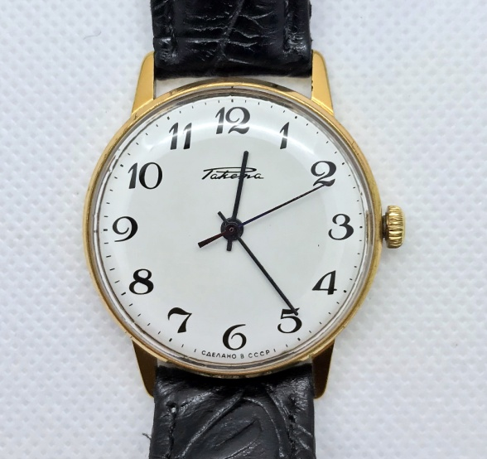
ИНТЕЛЛЕКТУАЛЬНЫЕ ВИТАМИНКИ
30
В понедельник Оля решила отправить посылку. От дома до почты идти 20 минут.
Перед выходом Оля посмотрела на часы. Будет ли работать почта, когда Оля до неё дойдёт?
Да, утверждение верное
Оля дойдет к 12.45, а обед с 13.00.

Slide 29
ИНТЕЛЛЕКТУАЛЬНЫЕ ВИТАМИНКИ
40
Какие выводы можно сделать на основе этой таблицы? Выберите два правильных ответа.
Привычки | Пн | Вт | Ср | Чт | Пт | Сб | Вс
Вставать с первым сигналом будильника |  |  |  |  |  |  | х
Утренняя зарядка
15 минут иностранного языка
Фотографировать мир
30 минут чтения
Приготовить одежду на завтра |  |  |  |  |  | х
Прогулка
Поиграть с кошкой
Отказаться от смартфона за 45 минут до сна
Лечь пораньше
Одно из действий автор не выполнял на неделе вообще.
В каждый выходной день автор не планировал делать какое-то одно действие.
В таблице есть два действия, которые автор выполнял каждый день.
В те дни, когда автор делал зарядку, он ни разу не уделял время чтению.

